Slide 1
« Face au monde qui change,
il vaut mieux
penser le changement
que changer le pansement »
(Francis Blanche)

Slide 2
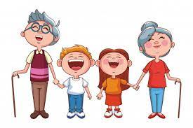

Que transmettons-nous ?

Slide 3
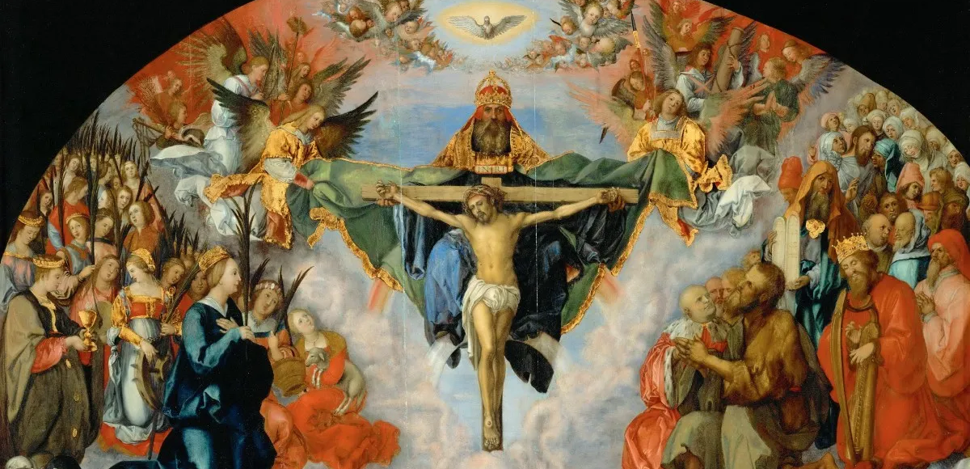
Quel est ce Corps du Christ auquel nous répondons : Amen ?

Slide 4
Les textes du jour
Première lecture (Os 6, 1-6)Venez, retournons vers le Seigneur ! il a blessé, mais il nous guérira ; il a frappé, mais il nous soignera.
Psaume (50 (51), 3-4, 18-19, 20-21ab) Pitié pour moi, mon Dieu, dans ton amour, selon ta grande miséricorde, efface mon péché. Lave-moi tout entier de ma faute, purifie-moi de mon offense. Si j’offre un sacrifice, tu n’en veux pas, tu n’acceptes pas d’holocauste. Le sacrifice qui plaît à Dieu, c’est un esprit brisé ;
Évangile (Lc 18, 9-14) En ce temps-là, à l’adresse de certains qui étaient convaincus d’être justes et qui méprisaient les autres, Jésus dit la parabole que voici : « Deux hommes montèrent au Temple pour prier. L’un était pharisien, et l’autre, publicain (c’est-à-dire un collecteur d’impôts). Le pharisien se tenait debout et priait en lui-même : “Mon Dieu, je te rends grâce parce que je ne suis pas comme les autres hommes – ils sont voleurs, injustes, adultères –, ou encore comme ce publicain. Je jeûne deux fois par semaine et je verse le dixième de tout ce que je gagne.” Le publicain, lui, se tenait à distance et n’osait même pas lever les yeux vers le ciel ; mais il se frappait la poitrine, en disant : “Mon Dieu, montre-toi favorable au pécheur que je suis !” Je vous le déclare : quand ce dernier redescendit dans sa maison, c’est lui qui était devenu un homme juste, plutôt que l’autre. Qui s’élève sera abaissé ; qui s’abaisse sera élevé. »

Slide 5
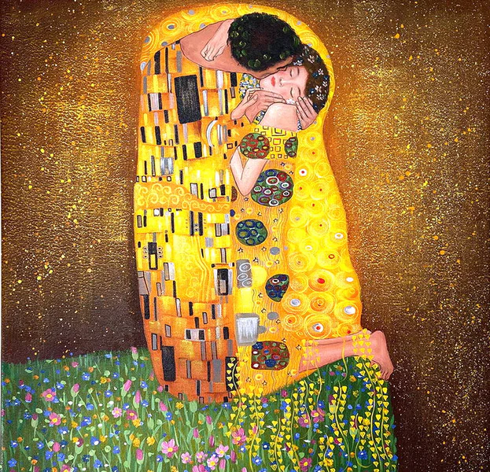
Le couple une image trinitaire
Du père Caffarel à St jean Paul II
Nous avons reçu
une théologie de l’amour humain
dans sa dimension trinitaire.

Slide 6
Les relations humaines bienveillantes
En vis-à-vis
En groupe
En association
Au travail
En politique
En géopolitique
Supposent de lire derrière le masque
De respecter la personne
enfant du Père

